Slide 1
Desarrollo de la habilidad de la toma de notas Marta Abuín González (Universidad Complutense de Madrid) Revista Hermëneus, 11, 2009.
Toma de notas
Esta habilidad se define como una técnica de simbolización gráfica por medio de la cual el intéprete registra, en paralelo a las operaciones de memorización, signos, términos o palabras que le permiten conservar - con vistas a la reformulación, aspectos lingüisticos e informativos del discurso.
Función de mediación entre la fase de recepción (escucha, análisis, memoria, atención) y la de producción (memoria, lectura de notas, reexpresión en la lengua de llegada, monitorización y rectificación) que se despliega en el proceso de IC.

Slide 2
Estudio empírico
Fin del estudio: extraer conclusiones generales sobre el desarrollo de la habilidad notacional en el marco del proceso de interpretación consecutiva(comparación de las ejecuciones de los sujetos con distintos niveles de experiencia)
Objetivos
Observar y describir los tipos de problemas de toma de notas
Identificar y analizar las estrategias para resolverlos

Slide 3
Aspectos metodológicos
Observar y sistematizar diferencias de actuación entre sujetos con distintos niveles de calificación
Muestra compuesta por 30 sujetos-intérpretes de tres niveles diferentes (aprendices, avanzados e intérpretes). Bilingues tardíos (del inglés primera LE al español LM)
Discurso: alocución política
Los sujetos recibieron previameente información contextual sobre el discurso

Slide 4
Método de recogida y análisis de los datos
Entrevista retrospectiva posterior a la tarea de IC
Grabación de las versiones interpretadas
Notas tomadas por los intérpretes en el transcurso de la tarea

Slide 5
Tipos de estrategias de toma de notas más frecuentes
Síntesis en la anotación
Cambio de orden de los elementos
Interrupción momentánea para una mejor comprensión
Supresión deliberaa de la informacion en curso por desfase
Uso de símbolos/flechas por palabras
Anotación de palabras por símbolos
Indicación de información incompleta
Segmentación
Anotación en lengua de llegada
Anotación en lengua de partida
Indicación de una enumeración incompleta
No anotación de un elemento/segmento
Supresión deliberada de información secundaria
Anotación de cifras
Notes:
La tabla 3 refleja que la síntesis en la anotación es el procedimiento estratégico utilizado más frecuentemente por los sujetos. Se observa que tanto el grupo de estudiantes avanzados como el de intérpretes han utilizado estrategias específicas de cambio de orden durante la anotación y han interrumpido momentáneamente su anotación a fin de poder escuchar mejor. También han recurrido al uso de palabras en lugar de símbolos para superar las dificultades provocadas por la anotación de segmentos con gran abundancia informativa y han indicado en sus notas la presencia de anotaciones incompletas. Por otra parte, solamente el grupo de intérpretes profesionales ha informado haber recurrido en varias ocasiones a la estrategia que consiste en suprimir la información en curso con el fin de poder seguir tomando notas de la información subsiguiente, así como a estrategias que consisten en tomar notas directamente en la lengua de partida o de llegada indistintamente o a utilizar símbolos y flechas. Es éste el único que grupo que ha tomado decisiones sobre la no anotación de ciertos elementos o sobre el registro de cifras.
<number>

Slide 6
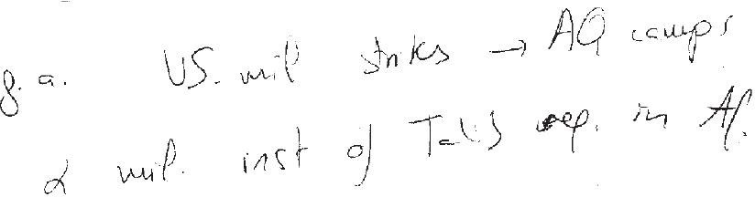
Análisis de la anotación
a) Estudiantes aprendices
Sujeto 1
1. Good afternoon
2. On my orders, the United States military has begun strikes against al Qaeda terrorist training camps and military installations of the Taliban regime in Afghanistan.
Buenas tardes, los ataques militares por parte de los EEUU van dirigidos a los campos de concentración de Al Qaeda y sus instalaciones militares que tiene el régimen talibán en Afganistán.
Anotación: Se observa un predominio del uso de palabras y palabras abreviadas escritas en lengua de partida (14) frente al de símbolos (2). Los símbolos consisten en una flecha que apunta hacia la derecha y que indica “a/hacia” y en la anotación gráfica “&” que representa la conjunción “and”. Se incluyen dos preposiciones. Aunque se registran los elementos primarios constitutivos de la frase (sujeto, verbo, complemento), no se indica el tiempo de la acción. La anotación se estructura horizontalmente en dos líneas.
Notes:
Proceso y resultado: El sujeto 1 explica que ha encontrado dificultades para anotar la frase 2; relata que durante la toma de notas apunta únicamente las palabras clave que después lee, y señala que le ha costado trabajo por carecer de símbolos preparados para abordar el tema del discurso. Las palabras clave apuntadas son, por una parte, el objeto del verbo (pero sin indicación temporal) y, por otra, la palabra “camps”. Durante la lectura de notas no expresa la temporalidad de la acción e interpreta la anotación “camps” como “campos de concentración”. En el ejemplo se aprecia claramente el resultado erróneo. Por lo demás, no aplica estrategia de rectificación.
<number>

Slide 7
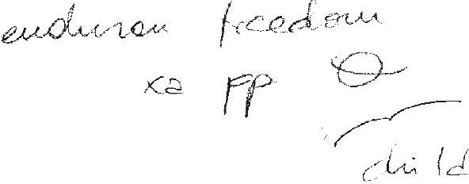
Sujeto 2
The name of today’s military operation is Enduring Freedom.
We defend not only our precious freedoms, but also the freedom of people everywhere to live and raise their children free from fear.
(...) la operación Libertad Duradera, con la que defendemos la libertad de la gente de todo el mundo para que puedan vivir y criar a sus hijos en libertad.
Anotación: Se observa un uso predominante de las palabras registradas en lengua de partida (3), seguidas de los símbolos (2) y de las palabras abreviadas (2). Los símbolos utilizados –un círculo atravesado por una raya horizontal y un trazo que parece representar el vuelo de un ave– indican respectivamente los conceptos de “mundo” y de “libertad”. Las palabras abreviadas son el nexo “para” (xa) y la palabra “people” (pp). No aparecen reflejados ni el sujeto ni el verbo. Las notas siguen el principio de verticalidad.
Notes:
Proceso y resultado: El sujeto 2 explica que en la frase 28 encuentra dificultades de anotación debido a la densidad de la misma y a las frases anteriores, donde también había hallado problemas de desfase. Apunta solo el símbolo de “mundo” y de “libertad” y la palabra “child” para reproducir después sus notas a partir de esas tres anotaciones. El sujeto une esta frase con la anterior y señala que la última parte de la frase, en la que se refiere a “vivir sin miedo”, no la ha oído. No se trata de una pérdida de información relevante, sino más bien de un detalle. Con todo, el resultado es aceptable.
<number>

Slide 8
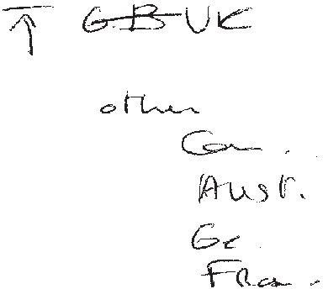
Estudiantes avanzados Sujeto 1
We are joined in this operation by our staunch friend, Great Britain.
Other close friends, including Canada, Australia, Germany and France, have pledged forces as the operation unfolds.
Para ello contamos con la colaboración de varios países; como por ejemplo GB; también contamos con Canadá, Australia, Alemania y Francia.
Anotación: Se puede observar que las anotaciones del sujeto avanzado se componen fundamentalmente de palabras escritas y abreviadas en lengua de partida (6). El sujeto hace uso del símbolo que consiste en una flecha en dirección vertical culminada con una raya horizontal para registrar la idea de apoyo o colaboración. Se observa una rectificación de uno de los elementos anotados (GB se sustituye por UK). Existen informaciones adyacentes y secundarias ausentes. Los elementos de la enumeración siguen la estructura prototípica de las listas y enumeraciones, a saber, una disposición descendente y vertical.
Notes:
Proceso y resultado: El proceso que ha precedido a este resultado ha sido el siguiente: el sujeto avanzado 1 indica que, dado que la frase contenía demasiada información y ha tenido problemas para anotarla, decide apuntar sólo lo más importante, que a su entender son los nombres de los países citados, pensando que recordaría el resto de información. En dicha operación no apunta otros elementos (p.e.: que son amigos cercanos o el de aportación que harán). Añade que
durante la anotación apunta en un primer momento GB, pero que a continuación corrige su anotación gráfica a UK porque piensa que es posible que durante la reproducción no recuerde a qué se refiere. Durante la prestación transmite únicamente los elementos que ha apuntado y no recuerda el resto de las informaciones. El resultado se considera insuficiente.
<number>

Slide 9
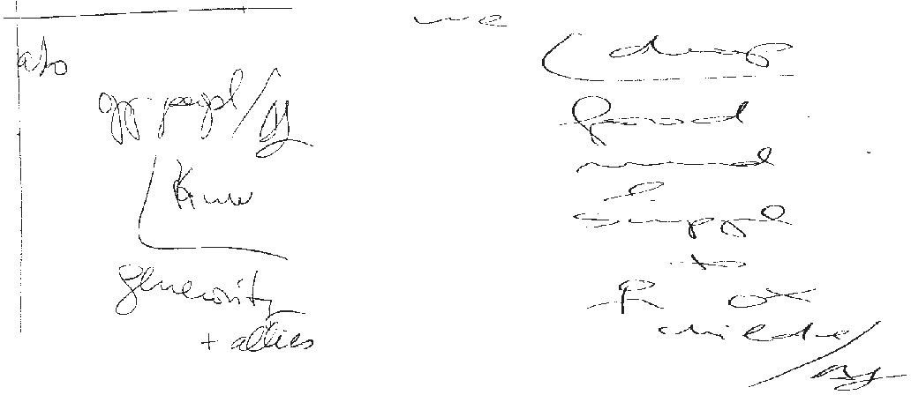
Intérpretes Sujeto 1
At the same time, the oppressed people of Afghanistan will know the generosity of America and our allies.
As we strike military targets, we’ll also drop food, medicine and supplies to the starving and suffering men and women and children of Afghanistan.
La gente de Afganistán verá en qué consiste la generosidad de América y los aliados, ya que nuestro país está contribuyendo también con comida, medicinas y otros medios para los habitantes de Afganistán, mujeres, hombres y niños.
Anotación: La lengua de anotación utilizada ha sido la lengua de partida. Se registran un total de 15 palabras en lengua inglesa tanto abreviadas como enteras. Los tres símbolos utilizados representan la conjunción “and” (&) y los lexemas de hombre (una figura simplificada) y mujer ( ). En ambas frases aparecen los sujetos, los verbos y las marcas temporales correspondientes ( ). A continuación, en una línea inferior y con un cierto desplazamiento hacia la derecha, quedan registrados los elementos en función de objeto o complementos (la generosidad de los EEUU y de sus aliados y a los hombres, mujeres y niños de Afganistán). La anotación sigue el patrón sistemático-funcional S-V-O en dirección diagonal descendente.
Notes:
Proceso y resultado: El sujeto 8 declara que ha omitido deliberadamente “As we strike military targets” pues considera que lo más relevante de la frase es especificar el tipo de contribución que realizan los EEUU y sus aliados. Este intérprete señala que, puesto que ha omitido ese “nexo” en su anotación, ha decidido unir las frases 13 y 14. La versión interpretada se puede considerar aceptable, si bien se pierde el matiz de las dos acciones contrapuestas: el lanzamiento de ataques militares y el lanzamiento de alimentos, medicinas y demás.
<number>

Slide 10
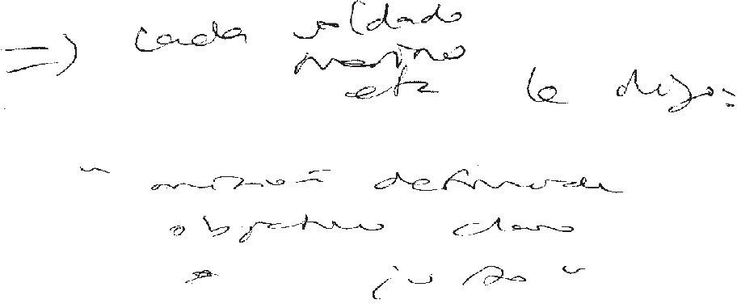
Sujeto 2
To all the men and women in our military — every sailor, every soldier, every airman, every coastguardsman, every Marine — I say this:
your mission is defined;
your objectives are clear;
your goal is just.
You have my full confidence, and you will have every tool you need to carry out your duty.
A cada soldado, a cada marine, a cada guarda, yo le puedo decir que se trata de una misión definida con un objetivo claro y justo y que por tanto tienen todo nuestro apoyo.
Anotación: Se observa que la lengua de anotación utilizada es la lengua de llegada (10 palabras). Las palabras anotadas están constituidas por lexemas sin abreviar e incluso con tilde. Se observa el recurso a las marcas gráficas de los dos puntos y de las comillas para señalar la literalidad del enunciado. En cuanto a los símbolos y a las abreviaturas, se recurre al uso de la flecha doble en dirección horizontal y hacia la derecha, que indica a quién se dirige el enunciado, y se emplea la abreviatura “etc” para indicar que se trata de una enumeración sin concluir. Se registran los elementos primarios y secundarios de la frase. La anotación sigue una estructura horizontal y ligeramente centrada.
Notes:
Proceso y resultado: el sujeto profesional 4 declara que durante la frase 34 decidió apuntar únicamente las dos palabras con mayor carga informativa de la lista de personas a las que se dirige el enunciado, seguidas de la anotación “etc”. Durante la lectura de notas, amplía la información contenida en su anotación y logra transmitir el efecto retórico pretendido por el original al transmitir tres de cuerpos militares a los que se dirige el Presidente. Añade que dudó si apuntar los términos “objetivo” o “meta” de la lista que aparece en dicha frase. Al fin decide apuntar “objetivo” y acompañarlo de los dos adjetivos: “claro” y “justo”. Se observa que el resultado es óptimo.
<number>

Slide 11
Conclusiones
Habilidad notacional (intépretes)
Amplio repertorio y uso flexible de recursos generales y específicos de la TdN
Disposición de código notacional y criterios de su uso eficaz
Conexión procesual eficaz de los componentes memoria-código-memoria
Automatización e integración de los procesos y procedimientos de anotación

Slide 12
Defectos de los aprendices
Insuficiencia en la comprensión
Deficiencia de código notacional (ausencia de pautas de anotación y escasez de recursos de simbolización)
Carencia de recursos estratégicos notacionales
Deficiencia en el procesamiento discursivo con vistas a una anotación sintéticca
Ineficacia de la conexión entre notas y memoria debido a la escasez de anotaciones
Falta de aptitud para la función de monitorizacion/rectificación

